Slide 1


Chapter 15 Process Management
7조
조장 : 20060000 조태정
발표자 : 20092557 임종민
조원 : 20092465 김대영
20092480 김인규
20092571 정창남
20092569 정지훈
20092574 조중정
Notes:
안녕하십니까
이번 세미나 첫번째 발표를 맡은 언노운 1기 정창남 입니다.

Slide 2
목표
작업 제어 : 실행중인 작업 중지 ( Suspend )
Fore Ground or Back Ground
실행 중인 작업의 목록 보기
Kill 명령어로 프로세스 강제 종료하기
Notes:
먼저 목차에 대해 설명 드리겠습니다.
먼저 무선공유기 보안에대해 문제 제기를 하겠습니다.
그리고 무선공유기 암호화 방식인 WEP, WPA를 간단히 설명드린후 공격과정 시연을 보여드리겠습니다.
그후 보안대책을 이야기 하겠습니다.

Slide 3


1. 작업제어 : 실행중인 작업 중지
현재 실행중인 작업을 프로세스 ( Process ) 라고 하며 , 리눅스는 다중작업 ( Multi Process ) 를 지원 하므로 , 프로세스는 하나 이상이 될 수 있다 .
작업 상태
일시 중지 ( Suspend ) , 실행 , 종료
Notes:
2011년도 정부청사 공유기 보안 실태입니다.
각각 부서에 사용된 공유기의 총합이 15대
그 중 보안설정이 되지않은 공유기는 11대 즉, 75%가 보안 설정이 되어있지 않았습니다.

Slide 4


1. 실행중인 작업 중지
실행중인 작업 중지
^(Ctrl + z ) 로 작업 중지
2. 중지시킨 작업 활성화
Fg 명령어를 이용하여 작업 활성화
Notes:
2011년도 정부청사 공유기 보안 실태입니다.
각각 부서에 사용된 공유기의 총합이 15대
그 중 보안설정이 되지않은 공유기는 11대 즉, 75%가 보안 설정이 되어있지 않았습니다.

Slide 5
2. Fore Ground or Back Ground
전면작업 ( foreground )
사용자의 요청을 통해 직업 입출력을 주고 받을 수 있는 작업
2. 후면 작업 ( Background )
작업이 사용자에게 노출 되지 않고 , 메모리 상에서만 작업 ( ‘ & ‘ – 를 이용하여 Background 전환 )
3. 주의할 점
일시 정지된 작업도 시스템 자원을 소모되며 , 무리한 Background 작업은 다른 사용자에게 영향을 끼칠 수 있다 .
Notes:
2011년도 정부청사 공유기 보안 실태입니다.
각각 부서에 사용된 공유기의 총합이 15대
그 중 보안설정이 되지않은 공유기는 11대 즉, 75%가 보안 설정이 되어있지 않았습니다.

Slide 6

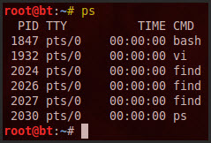
3. 실행 중인 작업 목록 보기
Jobs 명령어 – 현재 작업 중인 프로세스 목록
2. Ps 명령어 – 작업 중인 프로세스를 상세하게 출력
Notes:
2011년도 정부청사 공유기 보안 실태입니다.
각각 부서에 사용된 공유기의 총합이 15대
그 중 보안설정이 되지않은 공유기는 11대 즉, 75%가 보안 설정이 되어있지 않았습니다.

Slide 7
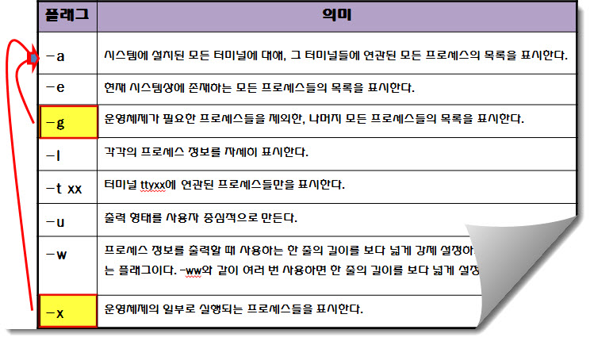
3. 실행 중인 작업 목록 보기
Ps 명령어 플래그
Notes:
2011년도 정부청사 공유기 보안 실태입니다.
각각 부서에 사용된 공유기의 총합이 15대
그 중 보안설정이 되지않은 공유기는 11대 즉, 75%가 보안 설정이 되어있지 않았습니다.

Slide 8
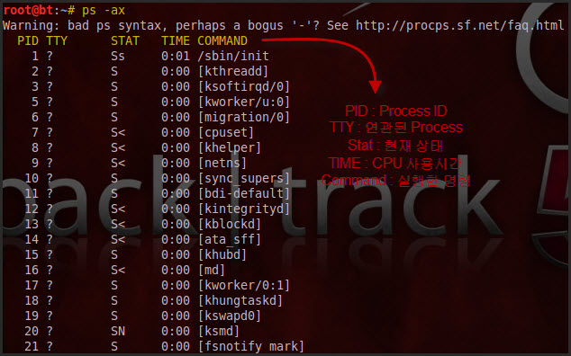
3. 실행 중인 작업 목록 보기
# ps –ax 명령어 실행 결과
Notes:
2011년도 정부청사 공유기 보안 실태입니다.
각각 부서에 사용된 공유기의 총합이 15대
그 중 보안설정이 되지않은 공유기는 11대 즉, 75%가 보안 설정이 되어있지 않았습니다.

Slide 9
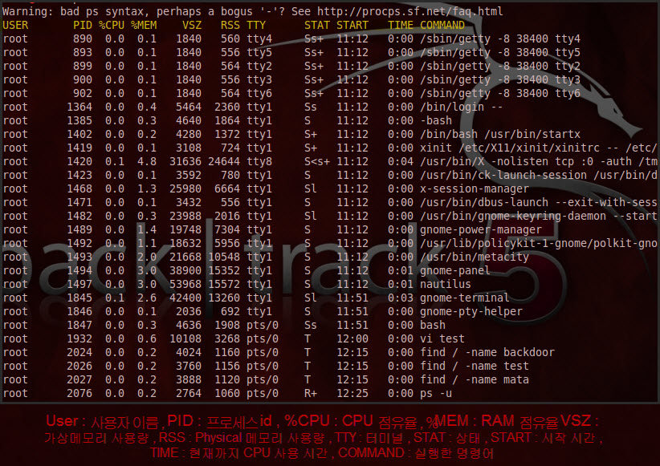
3. 실행 중인 작업 목록 보기
# ps –u 명령어 실행 결과
Notes:
2011년도 정부청사 공유기 보안 실태입니다.
각각 부서에 사용된 공유기의 총합이 15대
그 중 보안설정이 되지않은 공유기는 11대 즉, 75%가 보안 설정이 되어있지 않았습니다.

Slide 10
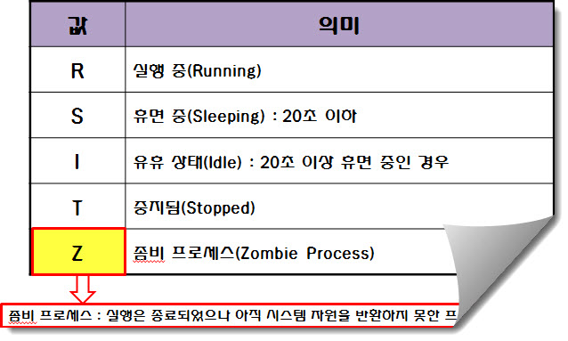
3. 실행 중인 작업 목록 보기
프로세스 상태 필드 값 의미
Notes:
2011년도 정부청사 공유기 보안 실태입니다.
각각 부서에 사용된 공유기의 총합이 15대
그 중 보안설정이 되지않은 공유기는 11대 즉, 75%가 보안 설정이 되어있지 않았습니다.

Slide 11
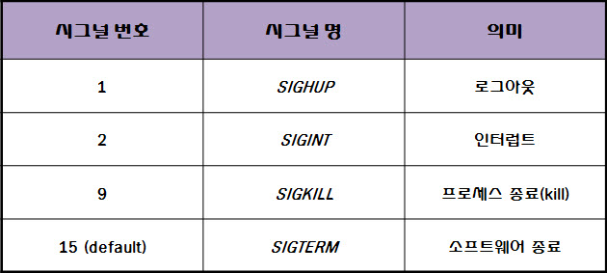
4. KILL 명령어로 프로세스 강제 종료
KILL 명령어 – 프로세스에게 특정 시그널 전송
Notes:
2011년도 정부청사 공유기 보안 실태입니다.
각각 부서에 사용된 공유기의 총합이 15대
그 중 보안설정이 되지않은 공유기는 11대 즉, 75%가 보안 설정이 되어있지 않았습니다.

Slide 12
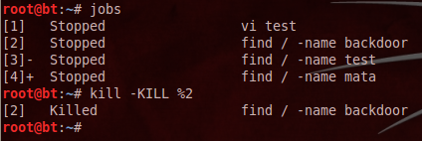
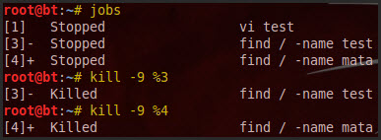
4. KILL 명령어로 프로세스 강제 종료
Kill –KILL %제어번호
2. Kill –kill Process ID
Notes:
2011년도 정부청사 공유기 보안 실태입니다.
각각 부서에 사용된 공유기의 총합이 15대
그 중 보안설정이 되지않은 공유기는 11대 즉, 75%가 보안 설정이 되어있지 않았습니다.

Slide 13
감사합니다!
Notes:
이렇게 무선 공유기 보안에 관해 알아보았습니다.
이렇듯 무선네트워크를 사용하실때 가장 안전한방법은 wpa 방식의 인증방식을 이용해 가능한 어려운 비밀번호를 설정하는 방법이었습니다.
이렇듯 조금만 신경을 써주신다면 최대한 해커의 위험으로 부터 벗어날 수 있을 거라 생각됩니다.
이상으로 보안인식 세미나 발표를 마치도록하겠습니다.
감사합니다.

